Slide 1
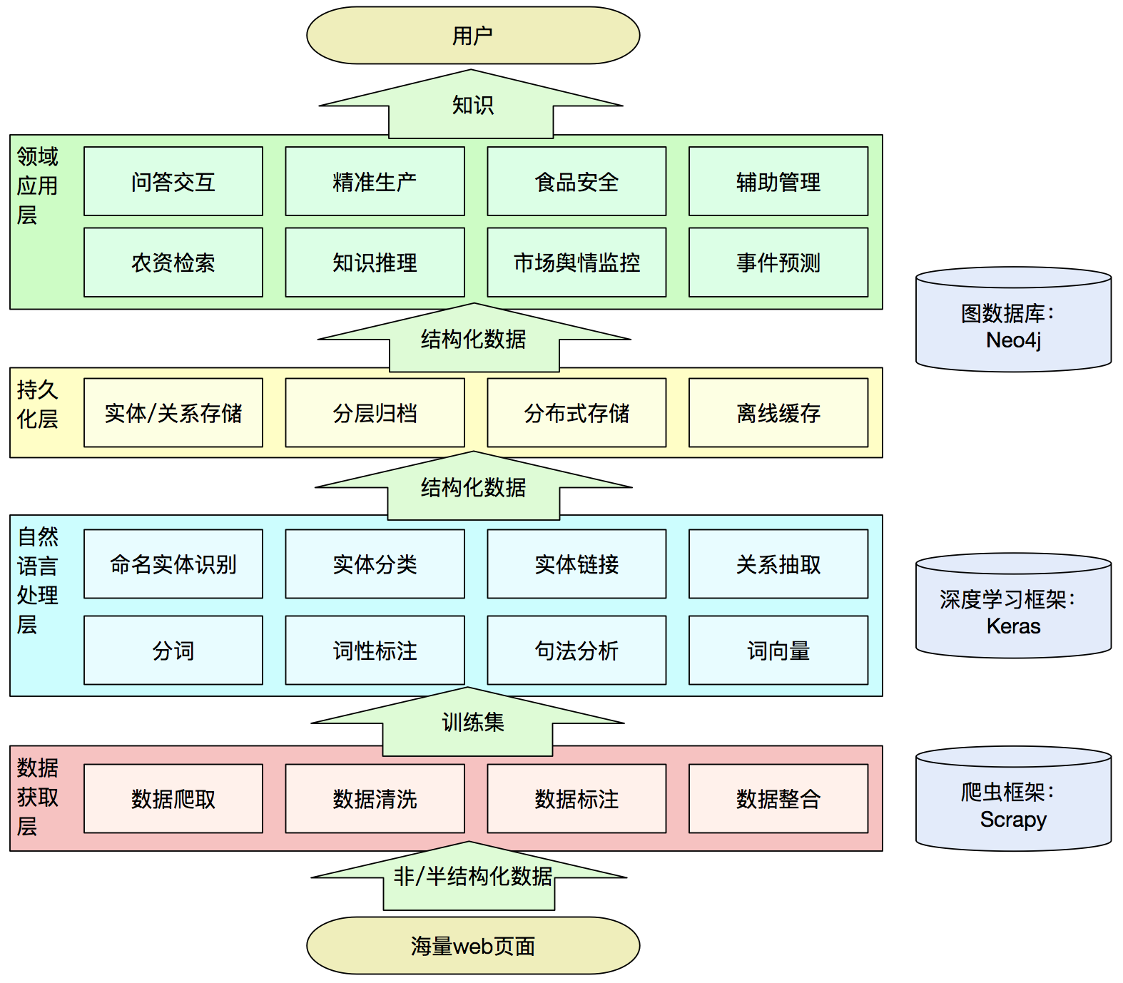
系统架构图
语料库大小：50GB+
实体数量：33W+
关系数量：45W+
关键问题：
- 如何获取大规模语料库？
- 如何训练大规模的算法模型？
- 如何存储大量的实体和关系？
我们的解决方案：
- 采用分布式爬虫框架
- 采用支持GPU加速的框架
- 采用分布式图数据库
Notes:
下面我主要介绍工具选型的部分

Slide 2
技术框架
语料库
分词及词性标注
基于启发式
规则筛选
基于KNN对实体筛选和分类

Slide 3
技术框架
关系提取结果
关系提取模型
远程监督
词法信息
句法信息
语义信息
语句解析
语句

